Slide 1
ヘリ降着地 写真資料（令和７年度）
102
資料第２

Slide 2
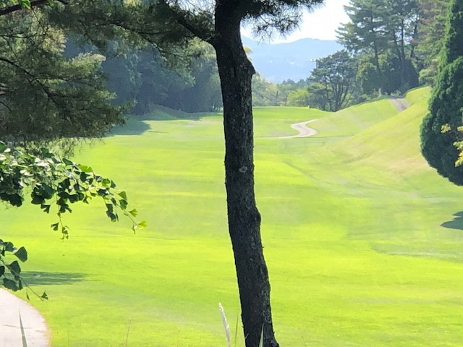
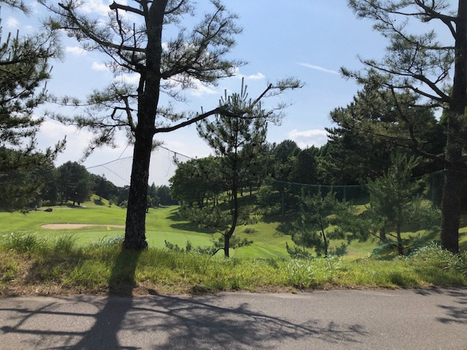
１ サンバレーゴルフ場
103

Slide 3
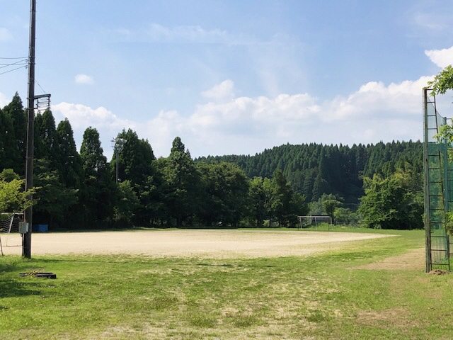
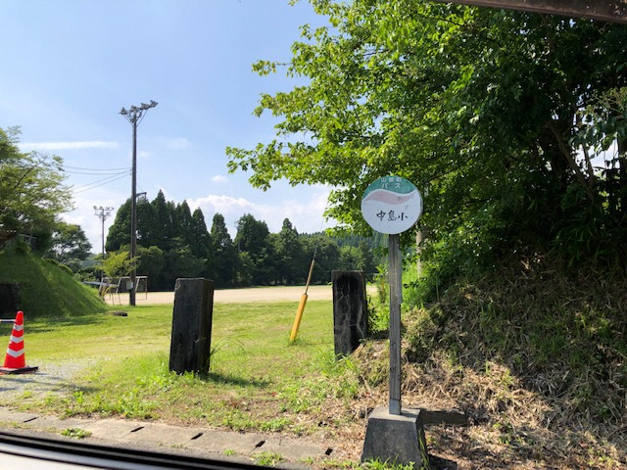
２ 中島小学校グラウンド
104

Slide 4
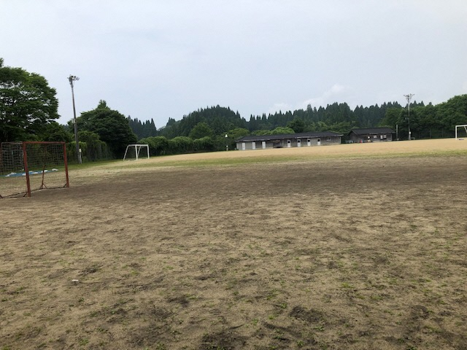
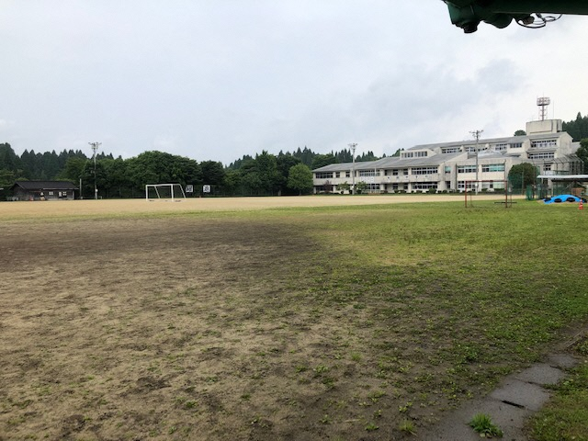
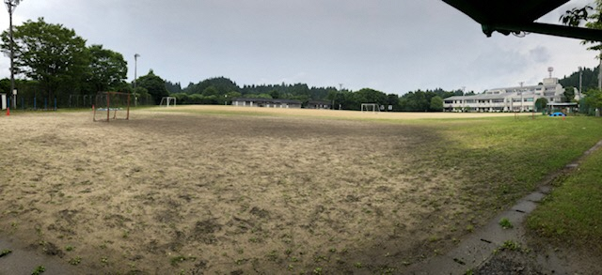
３ 矢部中学校グラウンド
105

Slide 5
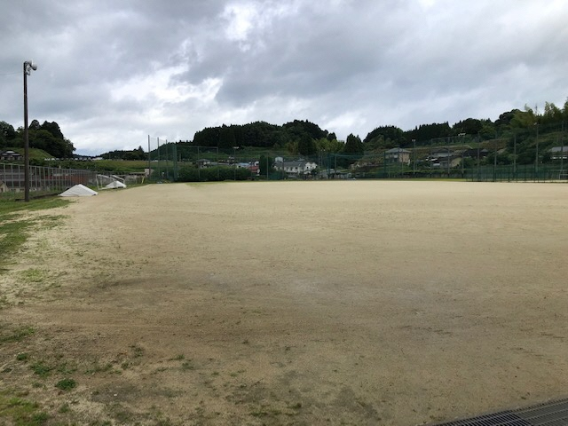
４ 矢部高校グラウンド
106

Slide 6
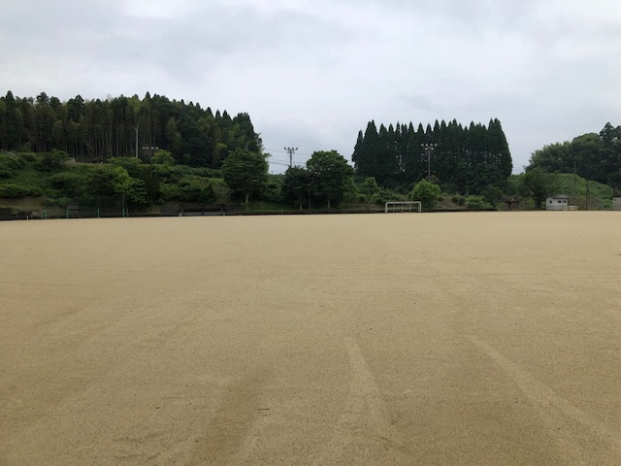
５ 山都町営中央グラウンド
107

Slide 7
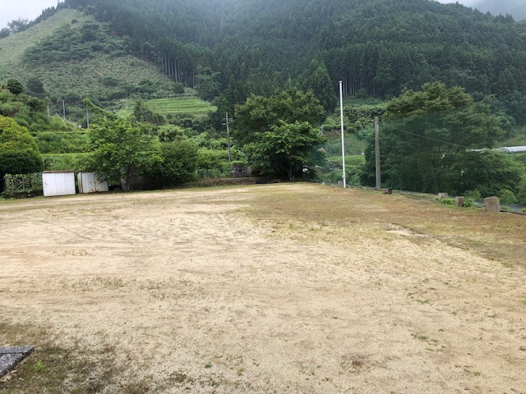
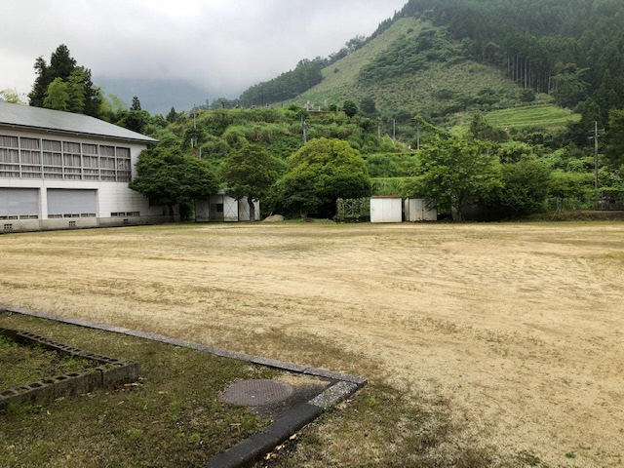
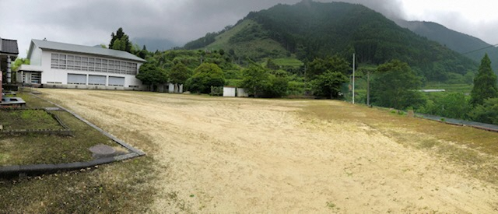
６ 旧白糸第三小学校グラウンド
108

Slide 8
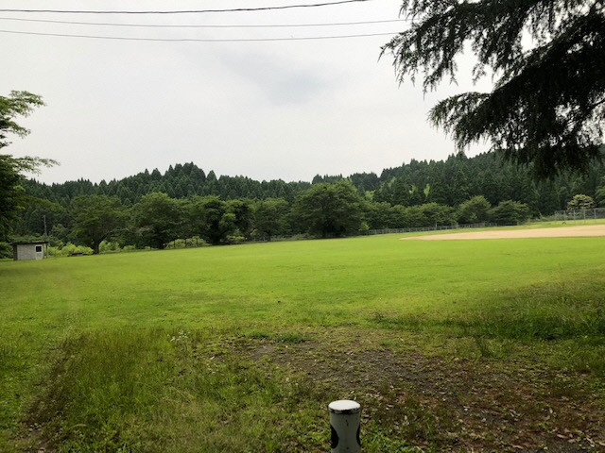
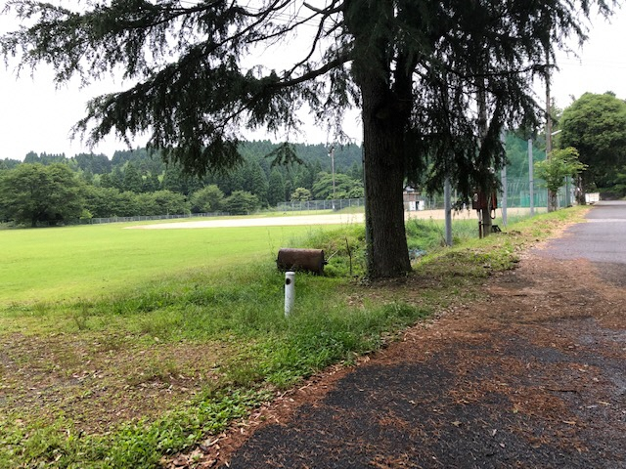
７ 御岳グラウンド
７ 御岳グラウンド
109

Slide 9
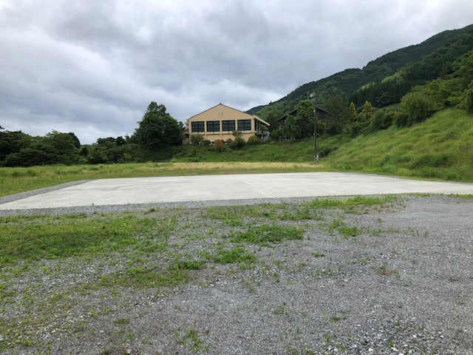
８ 旧白糸第二小学校グラウンド
110

Slide 10
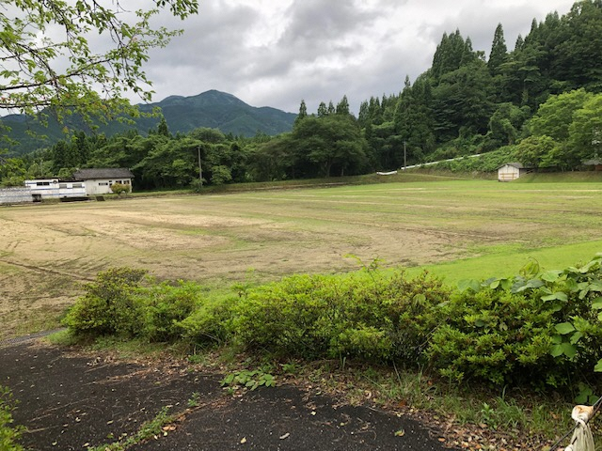
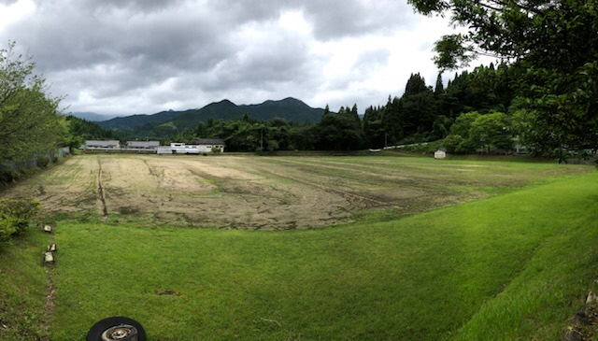
９ グループホームそよ風（小峰）
111

Slide 11
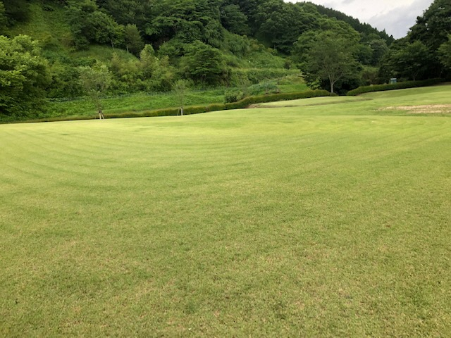
１０ 清和文楽館
112

Slide 12
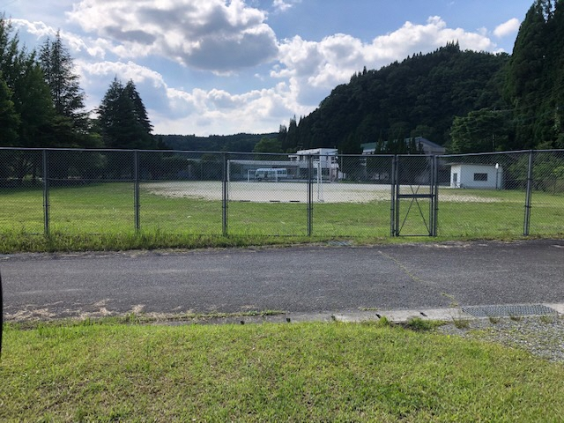
１１ 清和小学校グラウンド
113

Slide 13
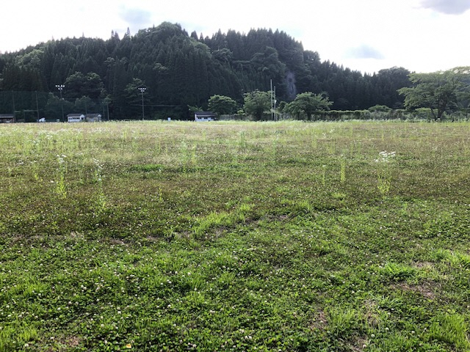
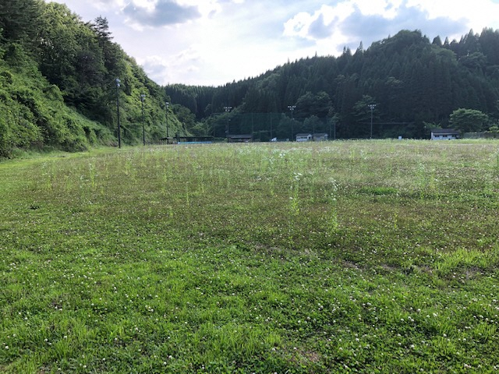
１２ 清和グラウンド
114

Slide 14
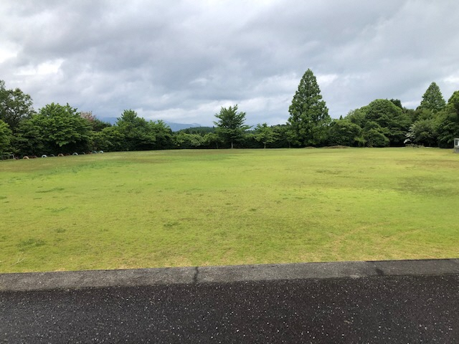
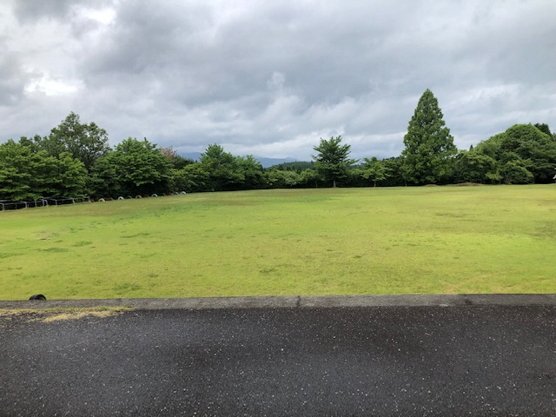
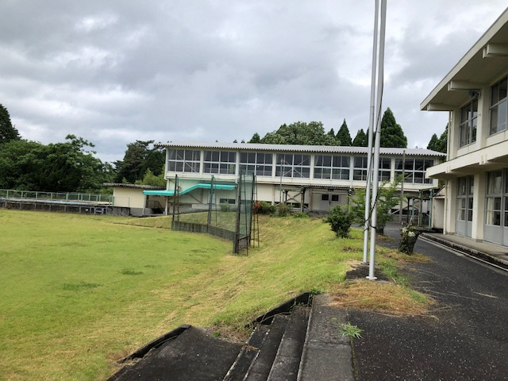
１３ 旧朝日小学校グラウンド
115

Slide 15
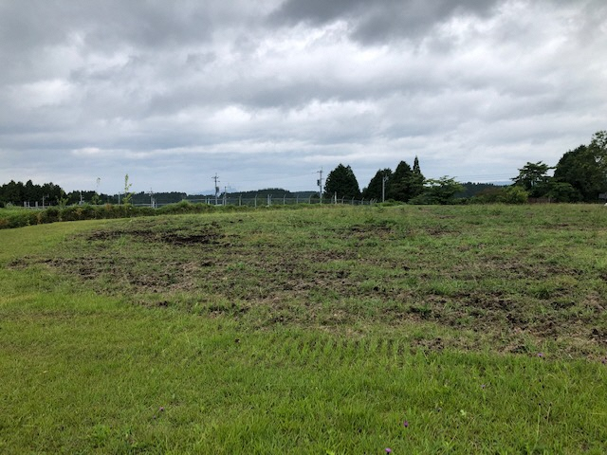
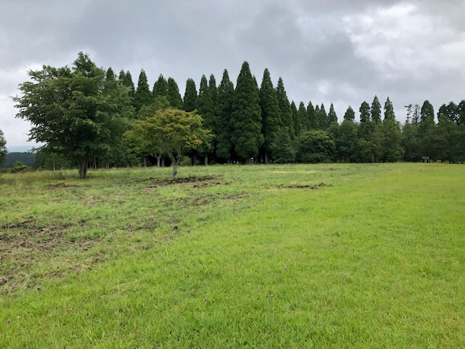
１４ 井無田高原キャンプ場
116

Slide 16
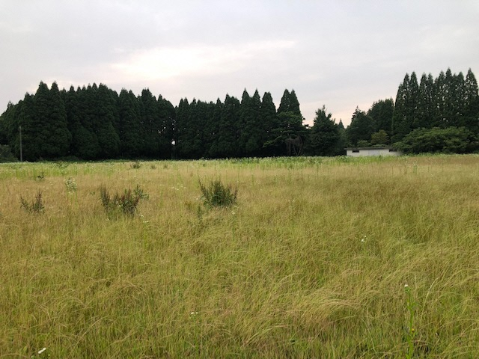
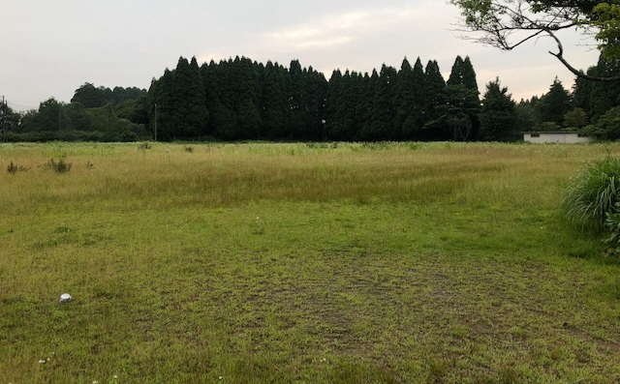
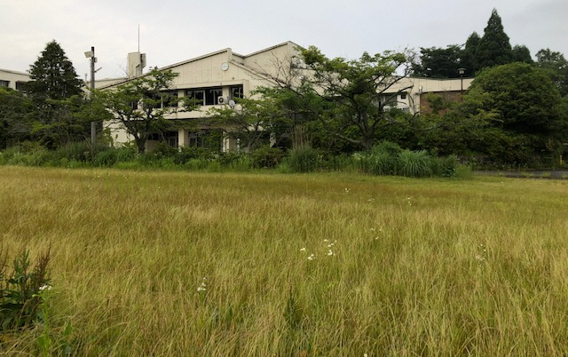
１５ 旧蘇陽高校グラウンド
117

Slide 17
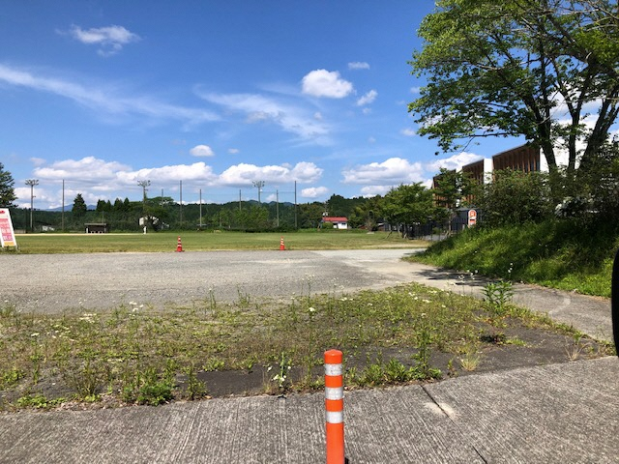
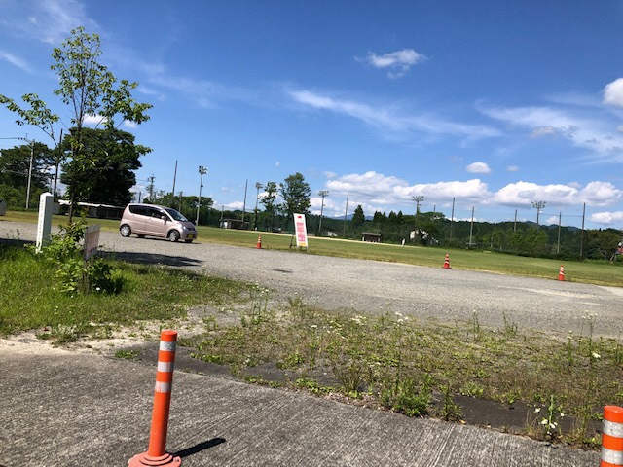
１６ 蘇陽病院（馬見原）グラウンド
118

Slide 18
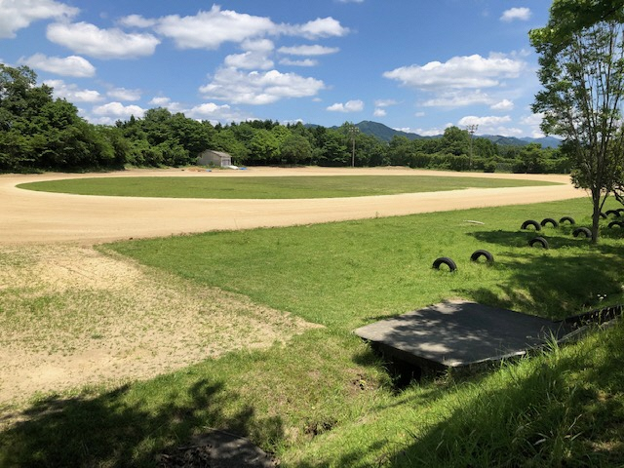
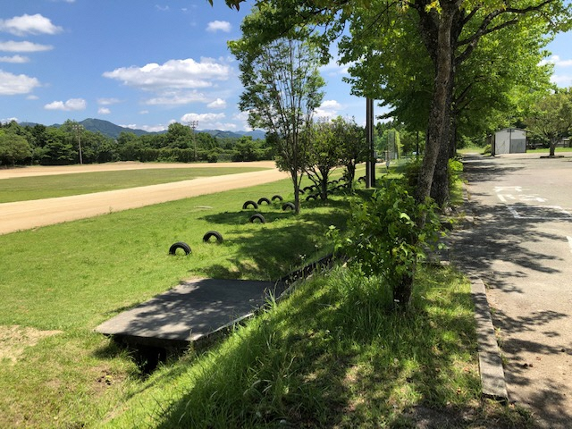
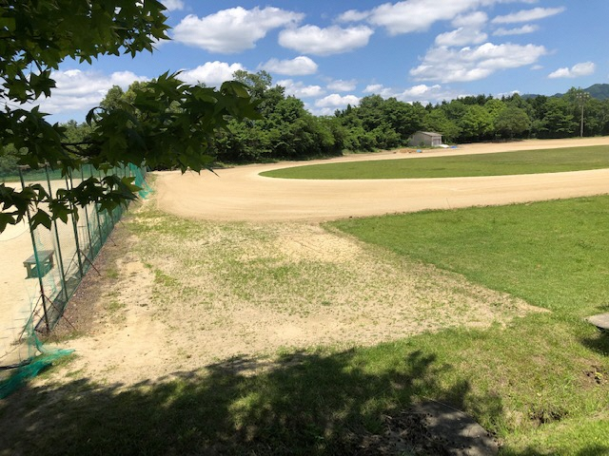
１７ 蘇陽中学校グラウンド
119

Slide 19
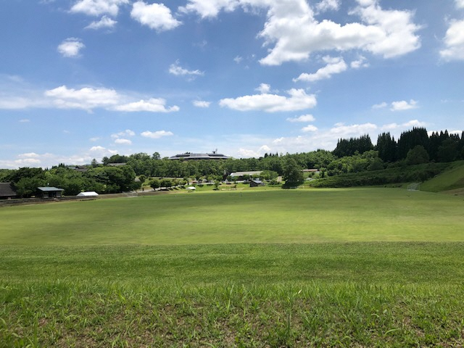
１８ そよ風パークグラウンド（広場）
120

Slide 20
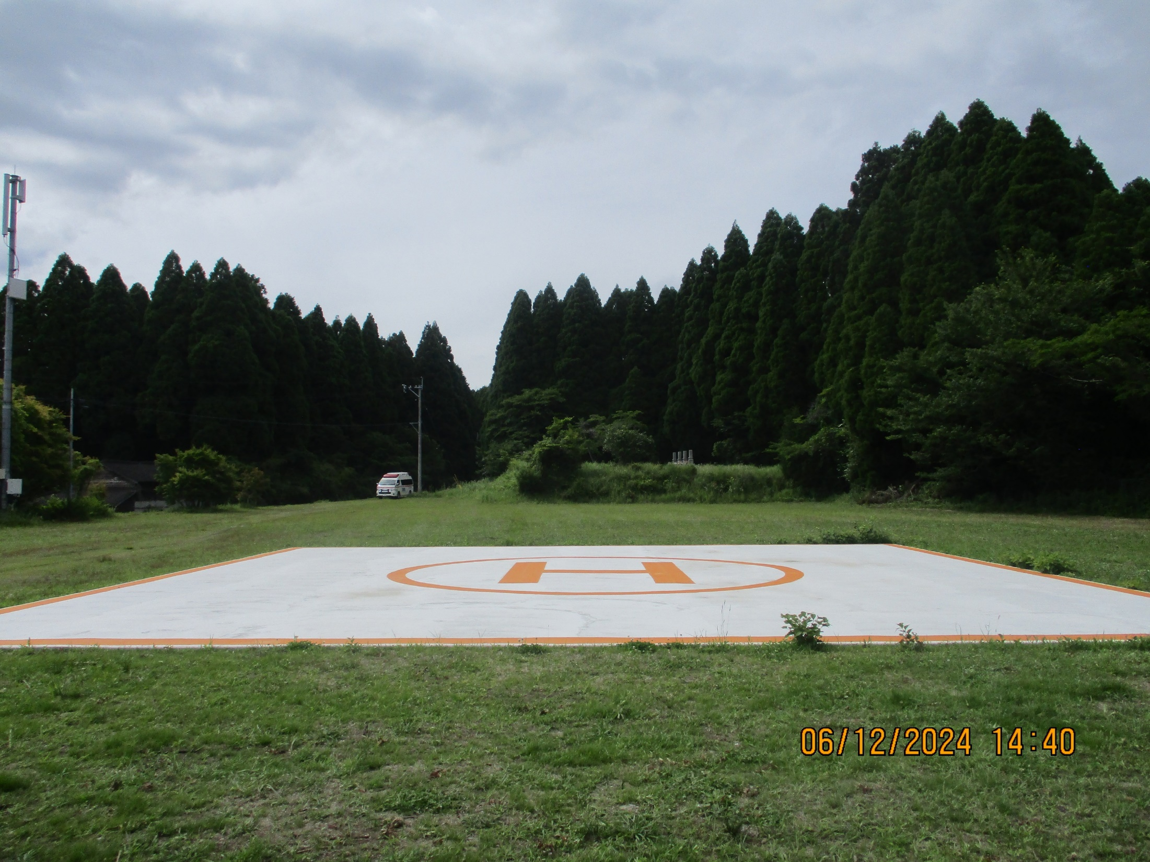
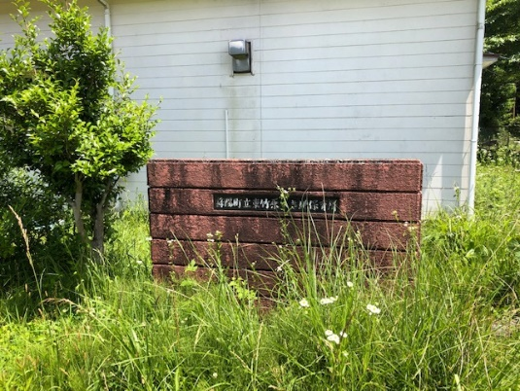
状況により（風向・風力）、電線・電柱により障害となりうる。
１９ 旧東竹原小学校跡地 僻地保育園
状況により（風向・風力・機種等）、森林によるダウンウォッシュが、離発着困難となりうる可能性がある。
今後の伐採等の処置を検討する必要性あり。
121
令和6年度作成（15m×１５ｍ）
※東竹原地区住民負担

Slide 21
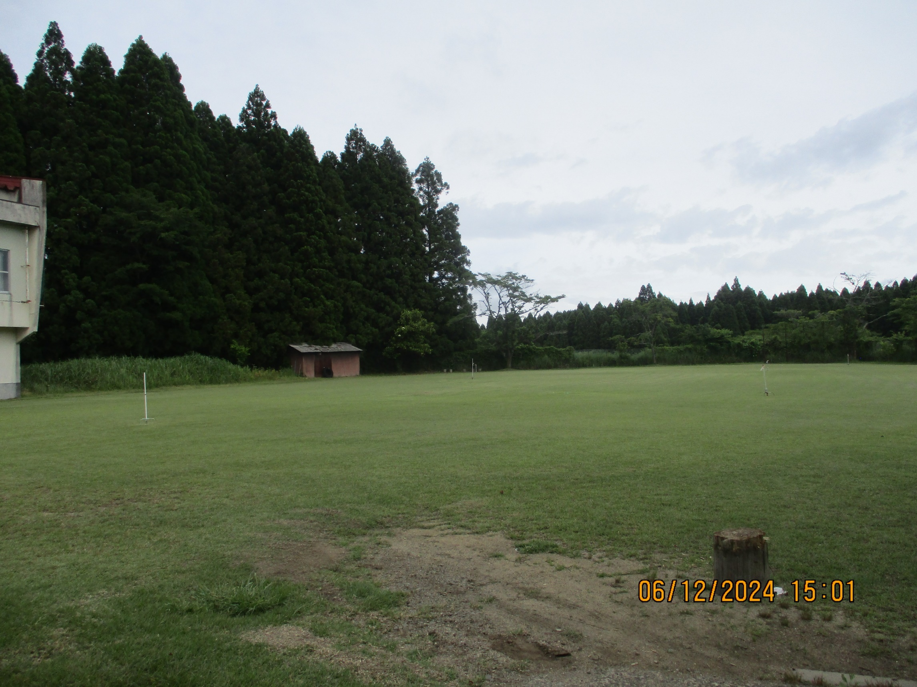
２２ 旧東竹原小学校グラウンド
122

Slide 22
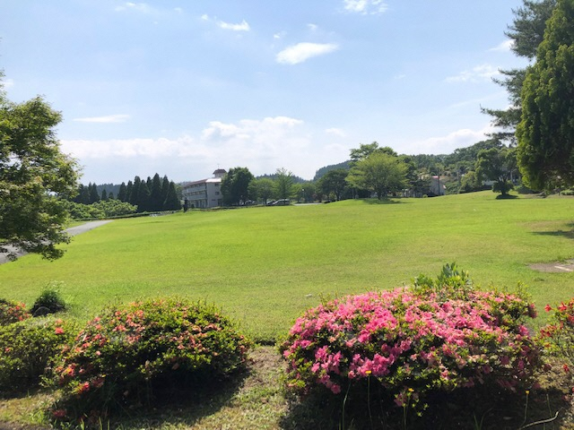
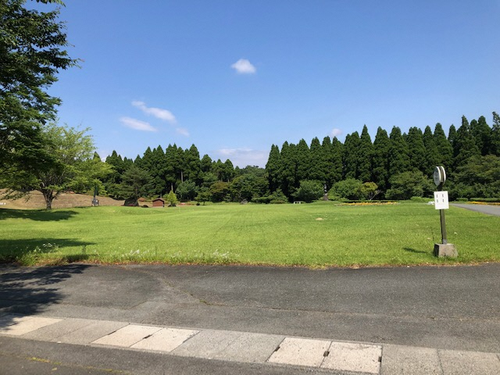
２３ 矢部福祉村（中島）
123

Slide 23
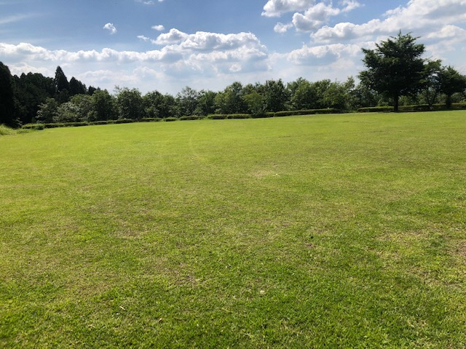
２４ 神ノ前グラウンド
124

Slide 24
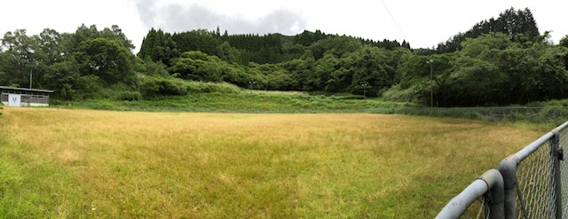
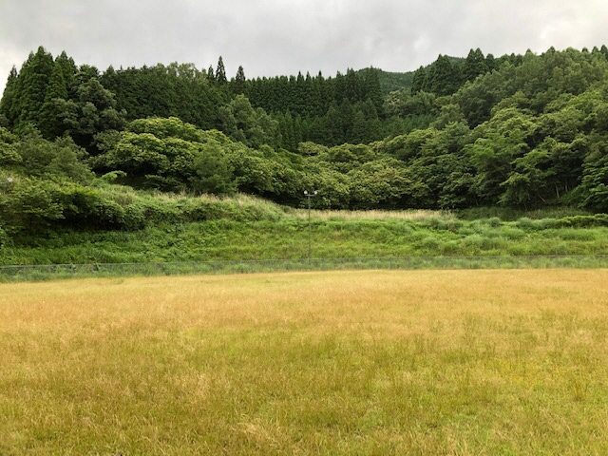
２５ 木原谷グラウンド
125

Slide 25
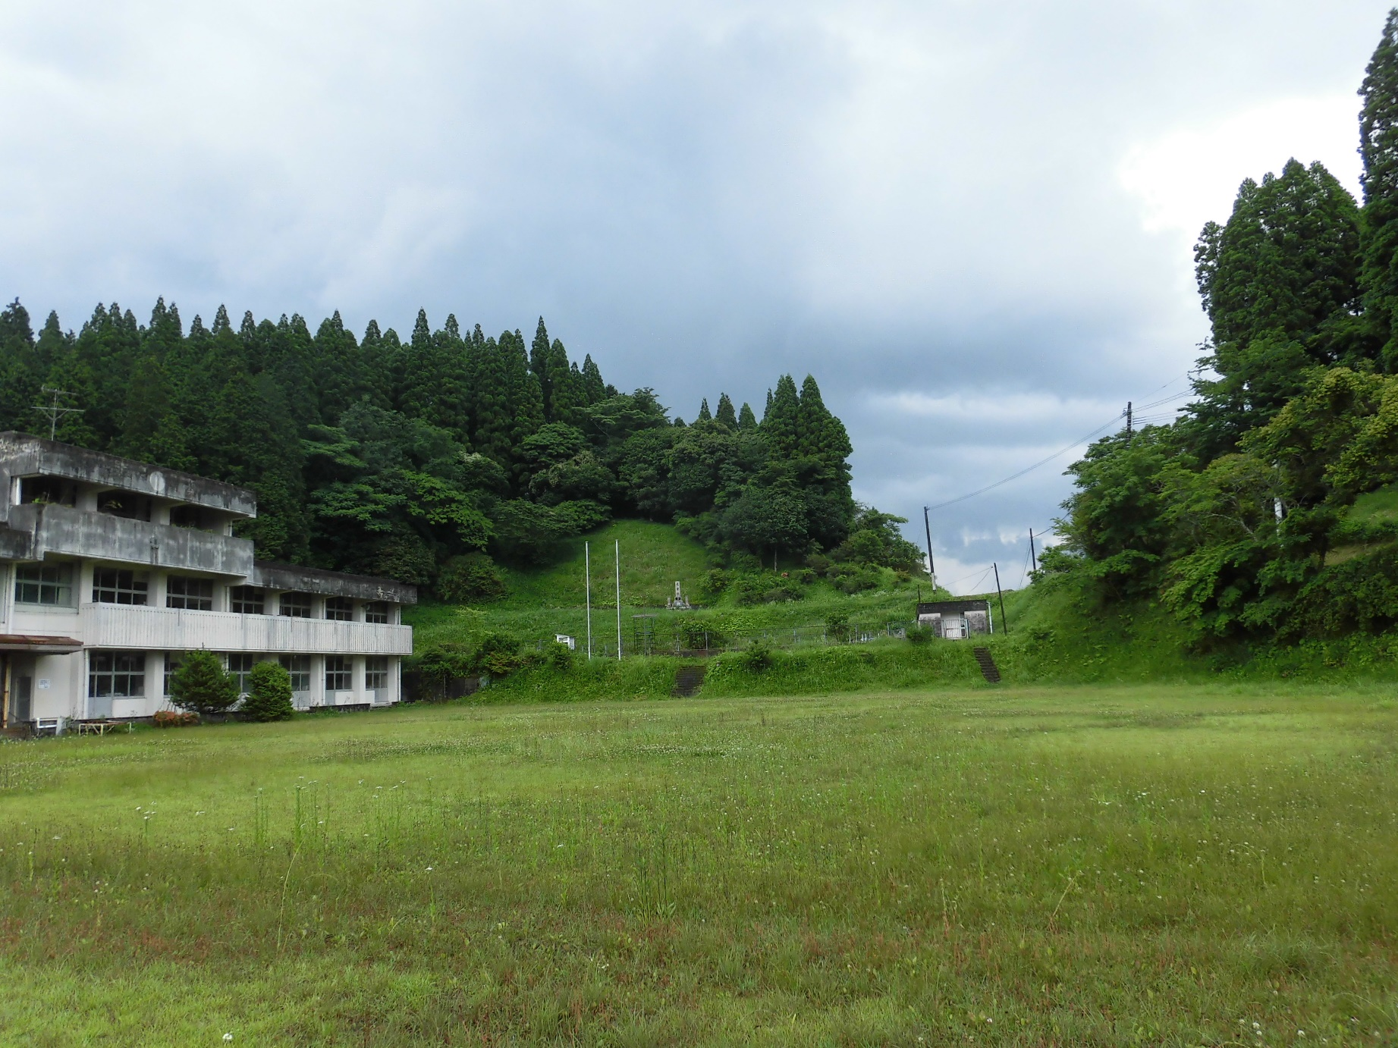
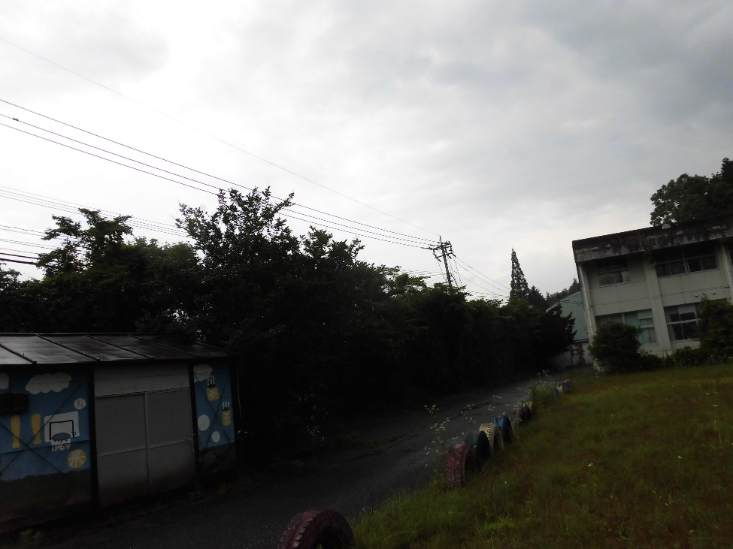
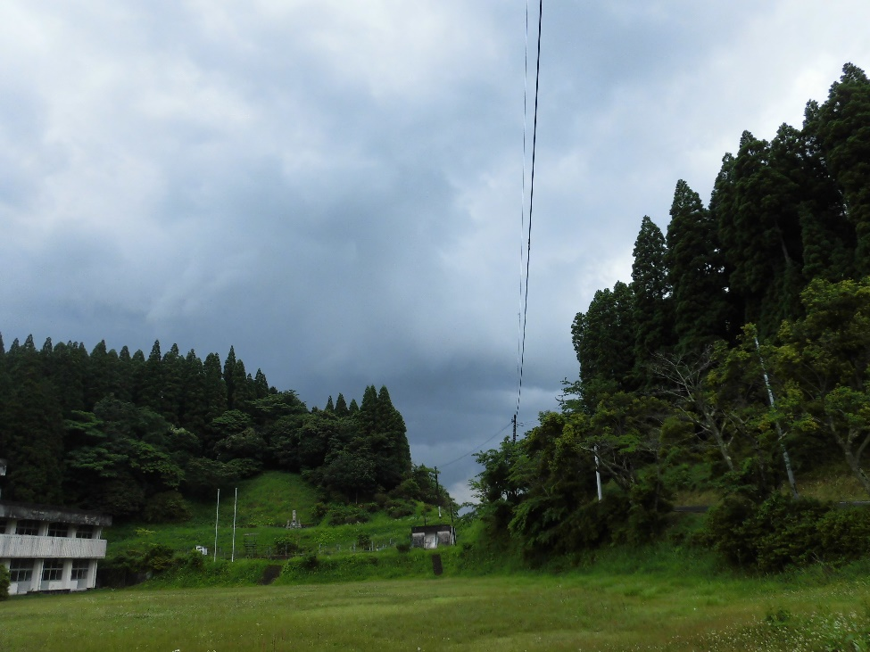
２６ 旧菅尾小学校グラウンド
グラウンドが狭い上に、
道路2方向に電線があり、民家が混在する地域における離発着となるため、かなり危険と判断する。
進入・離脱空路によっては
利用できないと判断する。
126

Slide 26
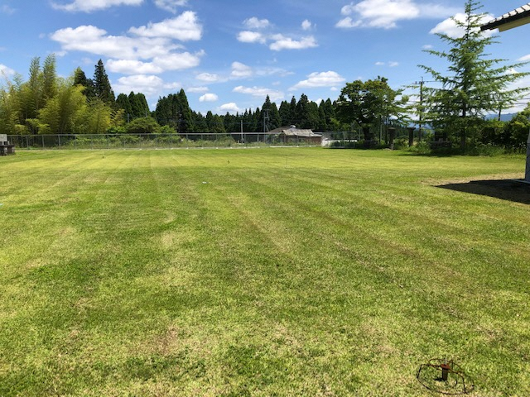
２７ 旧長谷小学校グラウンド（蘇陽）
127

Slide 27
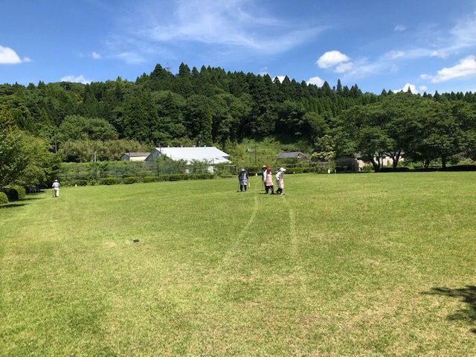
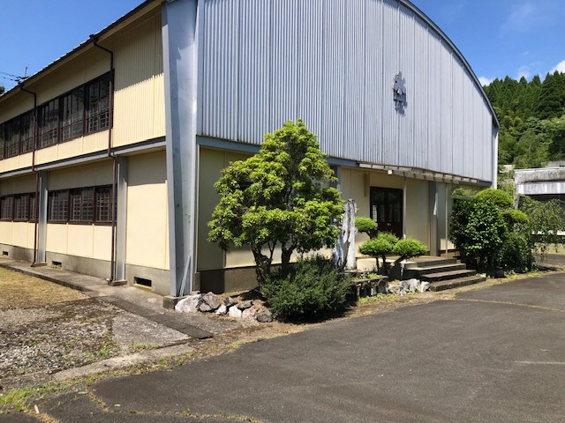
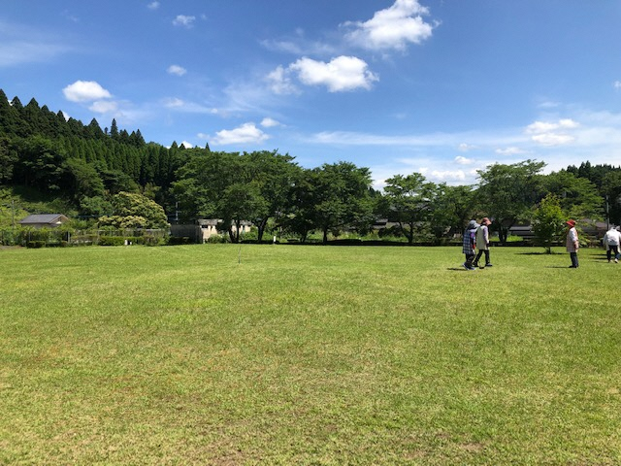
２８ 旧二瀬本小学校グラウンド
128

Slide 28

２９ 旧橘 小学校グラウンド
〇中央の桜の木（5本）及び周辺の木を伐採
〇６５m×３５ｍの広さを確保
129
〇北側の森林が状況により（風向風速）に
より、離発着を阻害する可能性がある。

Slide 29



３０ 旧名連川中学校グラウンド
130

Slide 30



３１ 旧中島西部小学校グラウンド
131

Slide 31

３２ 西緑川多目的集会所グラウンド
132

Slide 32

３３ 井無田高原キャンプ場
133

Slide 33



３４ 花上鳥越ヘリポート
３４ 花上鳥越ヘリポート
134

Slide 34



３５ 旧下矢部西部小学校グラウンド
135

Slide 35



３６ 旧朝日西部小学校グラウンド
３６ 旧朝日西部小学校グラウンド
旧朝日西部小学校グラウンドは、概ねグラウンド半分地積に太陽
光パネルが設置してあるため、
中型ヘリ以上の離発着困難であり、
消防ヘリについても、小石等のダウンウオシュによる小石等の巻き上げによるパネル破損の恐れが
ある。
136
128

